Slide 1
Математика полна приключений, потому что за каждой задачей скрывается приключение мысли. Решить задачу – это значит пережить приключение.

Slide 2
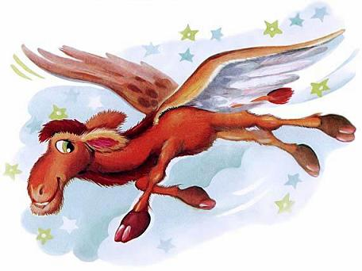
Поднимитесь по ступенькам вверх, вставляя числа.
100 - = 34
3000 : = 3
39 + = 75
34 + = 100
67 + = 100
6700 : = 67

Slide 3
Когда-то верблюды крылатыми были. Носили верблюды громадные крылья. Летали верблюды в заморские дали, И небо им даже орлы уступали. И следом верблюжьим, не ведая страха, Летела на юг перелётная птаха.
И слух о верблюдах дошёл до людей: «Верблюды летают быстрей лошадей!» Подумали люди: «Навьючим тюками, Приручим и будем летать облаками!» Когда караван отдыхал под барханом, Со свистом взметнулся аркан за арканом… Сильны были люди. Верблюды — горды. И крылья верблюды сложили в горбы.
О том, что когда-то крылатыми были, Забыли верблюды… И люди забыли.

Slide 5
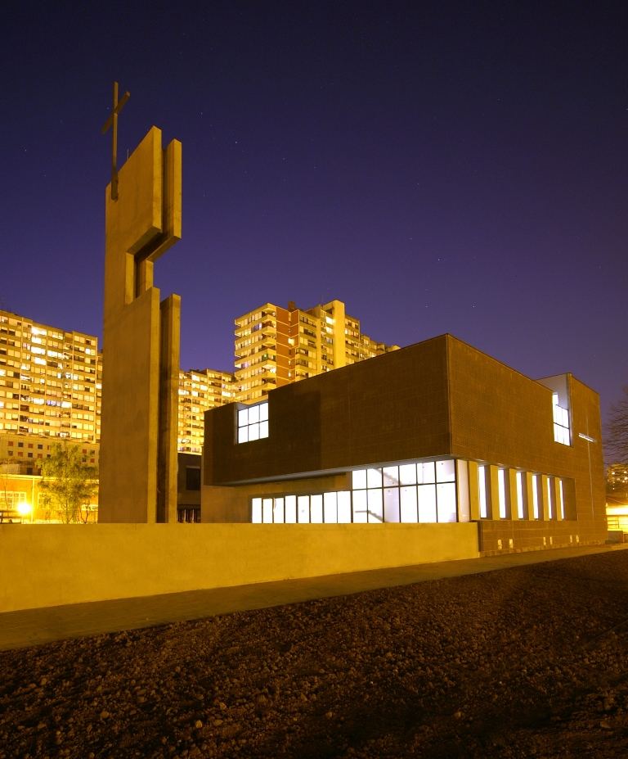
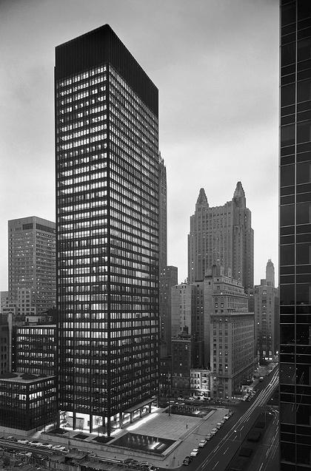
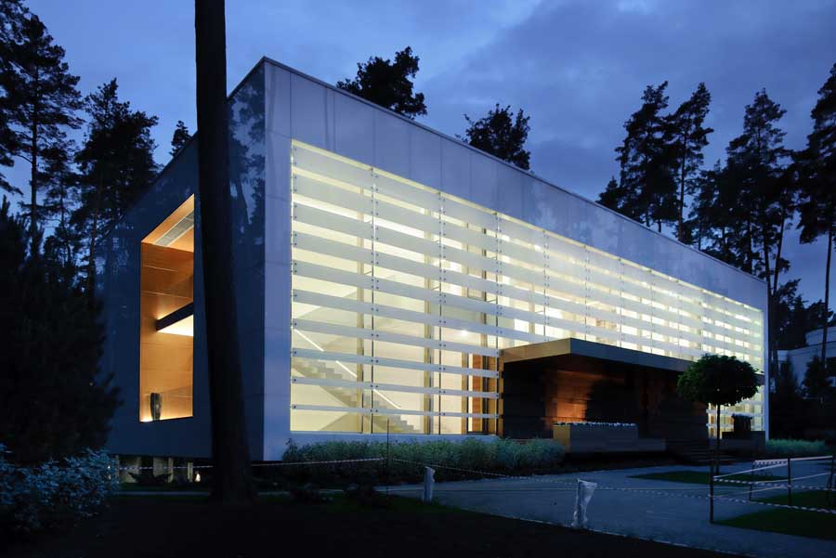

Slide 6
Что объединяет эти здания?

Slide 7
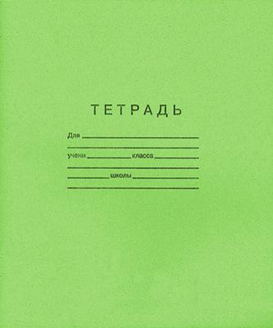
В каких окружающих предметах мы можем встретить прямоугольник?

Slide 8
ПРЯМОУГОЛЬНИК
B
C
a
A
b
D
Периметр: 2а + 2b или 2(а + b).
Площадь прямоугольника АBCD : а · b.
Площадь треугольника ABC : (а · b): 2.

Slide 9
ПЛОЩАДЬ ФИГУРЫ
1 см²
15 см² = (3 · 5) см²

Slide 10
Площадь фигуры, составленной из двух прямоугольников
30 м²
30 м²
5 м
5 м
180 м²
10 м
150 м²
6 м
6 м
15 м

Slide 11
Площадь фигуры, составленной из двух прямоугольников
24 м²
4 м
6 м
16 м
144 м²
168 м²
9 м
Площадь фигуры мы нашли как
сумму площадей двух прямоугольников

Slide 12
25 м
8 м
300 м²
228 м²
12 м
9 м
72 м²
Площадь фигуры мы нашли как
разность площадей двух прямоугольников

Slide 13
Как найти площадь фигуры по таким данным?
40 м²
5 м
8 м
170 м²
130 м²
13 м
7 м
10 м

Slide 14
Как найти площадь фигуры по таким данным?
6 м
10 м
8 м
15 м

